Slide 1

Chào mừng các em
đến với tiết Tiếng Việt
Notes:
1

Slide 2




Khởi động

Slide 3


Bài 22
Thư gửi bố ngoài đảo

Slide 4

BÀI 22. LUYỆN TẬP
Mở rộng vốn từ về nghề nghiệp- Tiết 4
Trang
98/

Slide 5

YÊU CẦU CẦN ĐẠT
Tìm được từ ngữ chỉ người làm việc trên biển.
1
Đặt được câu chỉ mục đích
2

Slide 6





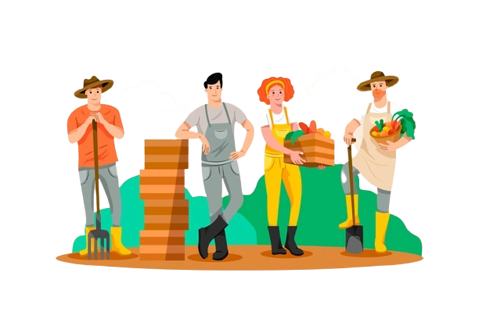


1. Những từ ngữ nào dưới đây chỉ người làm việc
trên biển?
ngư dân
hải quân
lái xe
thợ lặn
thủy thủ
nông dân
Các từ ngữ chỉ người làm việc trên biển là từ ngữ chỉ sự vật

Slide 7
2. Kết hợp từ ngữ ở cột A với từ ngữ ở cột B để tạo câu.
A
B
Những người dân chài ra khơi
để nuôi tôm cá.
Các chú hải quân tuần tra
để đánh cá.
Người dân biển làm lồng bè
để canh giữ biển đảo
Từ ngữ ở cột A chỉ gì?
T ừ ngữ ở cột B chỉ gì?
Từ ngữ ở cột A chỉ hoạt động.
Câu tạo được trong bài là các câu nêu mục đích của hoạt động.
Từ ngữ ở cột B chỉ mục đích.

Slide 8
3. Dựa vào kết quả ở bài tập 2, đặt 2 câu hỏi và 2 câu trả lời theo mẫu.
M:
- Những người dân chài ra khơi để làm gì?
- Các chú bộ đội hải quân tuần tra để làm gì?
- Những người dân chài ra khơi để đánh cá.
Các chú bộ đội hải quân tuần tra để canh giữ biển đảo.
- Những người dân biển làm lồng bè để làm gì?
Những người dân biển làm lồng bè để nuôi tôm cá.
Câu hỏi có cụm từ Để làm gì? là hỏi về mục đích của hoạt động.

Slide 9
YÊU CẦU CẦN ĐẠT
Tìm được từ ngữ chỉ người làm việc trên biển.
1
Đặt được câu chỉ mục đích
2

Slide 10

Hoạt động tiếp nối

